Slide 1



智能计算系统
软硬件基础

Slide 2
Lecture 34：容错与 Checkpointing
Notes:
同学们好，今天我们开始第 34 课的学习。本节课的主题是“容错与检查点机制”。在当前大模型训练动辄使用上万张显卡、持续数周甚至数月的背景下，如何保证系统在频繁发生的硬件故障中依然能够稳定运行，并最小化算力损失，是智能计算系统软硬件设计中至关重要的一环 。

Slide 3
主要内容
3
背景
  大规模训练的故障现实
  故障类型与影响分析
基于检查点的容错系统
  异常检测
  检查点
    分布式训练中的检查点
    同步/异步检查点
    检查点策略
    检查点存储优化技术
前沿工业案例
  Robust LLM Training Infrastructure at ByteDance
Notes:
今天的课程将分为三个主要部分展开：首先，我们会分析大规模训练中面临的故障现实，探讨故障的类型及其产生的影响；接着，我们将深入探讨基于检查点的容错系统，包括异常检测机制、分布式环境下的 Checkpoint 管理、同步与异步技术，以及存储优化手段；最后，我们会通过字节跳动的最新工业案例，看看前沿的 LLM 训练基础设施是如何实现鲁棒性支撑的 。

Slide 4
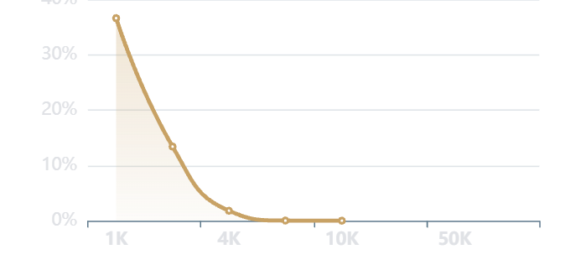
背景：大规模训练的故障现实
4
故障率随集群规模指数增长
  Mean Time Between Failures (MTBF) 是衡量集群可靠性的关键指标，呈现出明显的规模效应：
  随着GPU数量(N)的增加，训练顺利完成且不中断的概率呈指数级下降。
  若单个GPU在特定时间范围内发生故障的概率为p，则整个集群保持稳定的概率为 (1-p)^N 。
    千卡集群（p=0.001）=> 成功率 ~36%
    万卡集群（p=0.001）=> 成功率 ~0.0045%
集群 MTBF 数据对比
集群规模 | MTBF | 数据来源
1,024 GPUs | 7.9-25.8小时 | Google Borg集群分析
1,440+ GPUs | 2.67小时 | 微软早期GPU集群部署报告
16,384 GPUs (Llama 3) | 1.8-3小时 | Llama 3训练实际统计
131,072 GPUs | 14分钟 | Google大规模集群研究
集群规模 vs 特定时间无故障概率
Notes:
在大规模集群中，故障不再是偶然，而是必然。衡量集群可靠性的关键指标是 MTBF，即平均故障间隔时间。随着 GPU 数量N 的增加，整个集群保持稳定的概率呈指数级下降 。假设单卡故障概率为 p，集群稳定性则为 (1-p)^N 。我们可以看到，千卡集群的成功率尚有 36%，而万卡集群在相同条件下的成功率仅剩约 0.0045% 。根据实际统计数据，像 Llama 3 这样拥有 1.6 万张 GPU 的集群，其 MTBF 仅为 1.8 到 3 小时，这意味着平均每三小时就会发生一次中断 。

Slide 5
背景：大规模训练的故障现实
5
故障原因分析
  系统复杂性： 训练系统包含庞大的组件库，任何环节的脆弱性都会被放大。
  长时间跨度： 模型训练动辄持续数月，增加了故障发生的概率窗口。
  同步训练的连锁反应：在同步训练模式下，单节点的错误会导致整个训练作业崩溃，系统对局部故障极其敏感。
真实案例
  Meta OPT-175B (992 A100): 两周内发生超过 40 次 中断。
  Acme (1000+ A100): 训练过程中平均每 1-2 天 发生一次故障。
  字节跳动 MegaScale (12,288 GPU): 数周内经历超过 100 次 故障。
经济成本影响
  时间损失：单次故障恢复需10-30分钟，频繁中断严重拖慢进度。
  计算资源浪费：万卡集群每小时成本数万美元，故障导致资源闲置。
  重训练开销：从上一个检查点恢复，需重新计算未保存的迭代。
Duan J, Zhang S, Wang Z, et al. Efficient training of large language models on distributed infrastructures: a survey[J]. arXiv preprint arXiv:2407.20018, 2024.
Notes:
为什么故障如此频繁？这源于系统的极端复杂性、长达数月的训练窗口，以及同步训练模式下的“连锁反应”——单节点错误往往导致整个作业崩溃 。例如，Meta 训练 OPT-175B 时，两周内发生了超过 40 次中断 。频繁故障带来了巨大的经济成本：单次恢复耗时 10-30 分钟，加上昂贵的万卡集群每小时数万美元的闲置成本，以及重新训练未保存迭代带来的算力浪费，使得高效容错成为刚需 。

Slide 6
背景：故障类型与影响分析
6
Meta Llama 3 405B训练报告
  54天，16,384 H100 GPU，419次意外中断 （平均每 3 小时故障一次）
  硬件层面（58.7%）
    GPU硬件/NVLink (30.1%): 148 次故障，超大规模互联带来的物理挑战。
    HBM3 显存 (17.2%): 72 次故障，主因是 700W 高功耗产生的热应力导致半导体疲劳。
    SRAM 与处理器 (8.6%): 36 次故障，精密的底层电路在大负荷下失效。
    CPU故障：仅有 2 次（对比鲜明，说明 GPU 集群的稳定性远低于传统 CPU 集群）
  连接层面：网络与基础设施 (8.4%)
    关键点: 交换机与线缆失效（35 次），涉及 RoCE/IB 网络协议及 NCCL 通信。
  系统与环境层面 (约 33%)
    不可控变量: 软件 Bug、配置失误，以及环境温度造成的 1-2% 吞吐量波动（触发了 GPU 的热保护或降频）。
https://www.datacenterdynamics.com/en/news/meta-report-details-hundreds-of-gpu-and-hbm3-related-interruptions-to-llama-3-training-run/
Notes:
通过 Meta Llama 3 405B 的训练报告，我们可以更直观地看到故障分布。在 54 天的训练中，58.7% 的故障来自硬件层面 。其中，GPU 和 NVLink 互联问题占大头；HBM3 显存由于 700W 高功耗产生的热应力，故障频率也很高 。相比之下，CPU 的稳定性极高。此外，网络层面的交换机线缆失效，以及系统层面的软件 Bug 和环境温度波动导致的降频，也是不可忽视的干扰因素 。

Slide 7
基于检查点（Checkpoint）的容错系统
7
1. 故障自动检测
  功能： 实时监控集群健康状态，秒级捕捉节点崩溃、进程退出或网络中断。
2. 任务自动化恢复
  动作： 检测到故障后，系统自动重启失败的进程或调度新节点替换受损节点。
  无缝衔接： 配置启动脚本，使其在重启后自动识别并加载最新有效检查点。
3. 分布式框架的深度支持
  DeepSpeed： 内置节点故障处理机制，支持将新节点重新整合进通信组，并自动重组分片数据。
  PyTorch FSDP： 提供专门的分布式 Checkpoint API，简化大规模分片权重的保存与加载逻辑。
4. 灵活处理部分故障
  弹性伸缩： 在部分节点失效时，系统可选择利用剩余节点继续训练，或平稳暂停等待资源补齐。
  动态重组： 确保训练拓扑结构在节点变动后依然保持通信效率。
Notes:
为了应对上述挑战，我们需要构建一套完整的容错系统。其核心逻辑包括：第一，故障自动检测，要求在秒级捕捉异常；第二，任务自动化恢复，自动重启或调度新节点替换受损节点，并无缝加载最新的 Checkpoint 。目前的分布式框架如 DeepSpeed 和 PyTorch FSDP 已经提供了深度支持，能够自动重组通信组并简化分片权重的保存与加载 。系统还需要具备弹性伸缩能力，在部分节点失效时动态重组拓扑，确保训练继续进行 。

Slide 8
异常检测手段（Anomaly Detection）
8
统计监控 (Statistical Monitoring)：实时故障响应
  利用系统级指标进行持续观测，实现秒级故障发现。
  监控架构： 采用“单卡独立进程 + 中央节点心跳 (Heartbeat)”模式。
  硬件维度 (NVIDIA DCGM)：
    计算性能： 监测 SM 利用率及管线饱和度。
    显存健康： 重点监控 Row-remapping 指标，预判 HBM3 显存单元退化。
    互联链路： 实时追踪 PCIe 与 NVLink 流量速率。
  通信维度 (网络性能)：
    流量分析： 监控 RDMA 流量、NCCL/TCP 超时及任务挂起（Hangs）。
    深度诊断： 结合 Meta NCCLX 与 PyTorch Flight Recorder，实现对内核活动与通信元数据的追溯。
主动验证 (Proactive Validation)：预防性检查
  在故障发生前通过自动化测试剔除异常节点。
    轻量预检 (Preflight)： 任务启动前执行端到端连接性与硬件健康检查。
    分层验证 (Vela)： 运行时执行周期性轻量测试；空闲时执行深度侵入式压力测试。
    标准化工具： 采用 SuperBench 等基准套件对各硬件组件进行独立评估。
Notes:
异常检测主要分为实时监控和预防性检查。统计监控方面，通常采用“单卡独立进程+中央节点心跳”模式 。通过 NVIDIA DCGM 监控 SM 利用率、显存 Row-remapping（预判 HBM 退化）以及 NVLink 流量；在通信维度，则通过流量分析和深度诊断工具（如 PyTorch Flight Recorder）追踪任务挂起的原因 。主动验证则是通过轻量预检或深度压力测试（如 SuperBench），在任务启动前或空闲时剔除潜在的异常节点 。

Slide 9
LLM 训练检查点（Checkpoint）
9
检查点（Checkpoint）：定期保存训练任务状态的做法
  检查点组成：模型的参数、权重、优化器的状态、当前的训练周期或步数...
检查点的重要性
  1. 训练弹性与容错
    核心功能： 应对硬件故障、抢占式实例（Spot Instance）回收或系统崩溃。
    应用场景： 从最近进度自动重启，最大程度减少计算时间浪费与算力成本。
  2. 高效的实验分叉
    核心功能： 以检查点作为“存档点”，从中间状态开启新任务。
    应用场景： 无需从头训练即可尝试不同的超参数、微调策略或学习率方案。
  3. 模型评估与版本选择
    核心功能： 对训练过程中的多个中间版本进行验证集评估。
    应用场景： 监控性能波动，精准选择最佳模型版本或触发早期停止（Early Stopping）。
  4. 故障诊断与调试
    核心功能： 回溯训练发散、Loss 变为 NaN 等异常发生前的状态。
    应用场景： 深入检查模型参数与优化器状态，定位导致训练失败的根源。
Notes:
所谓 Checkpoint，就是定期保存训练任务状态。它有四个核心作用：首先是容错，应对硬件故障或 Spot 实例回收，从最近进度重启 ；其次是实验分叉，无需从头训练即可尝试不同的超参数或微调策略 ；再者是模型评估，对多个中间版本进行验证以选出最佳模型 ；最后是调试，当 Loss 变为 NaN 或训练发散时，可以回溯状态定位根源 。

Slide 10
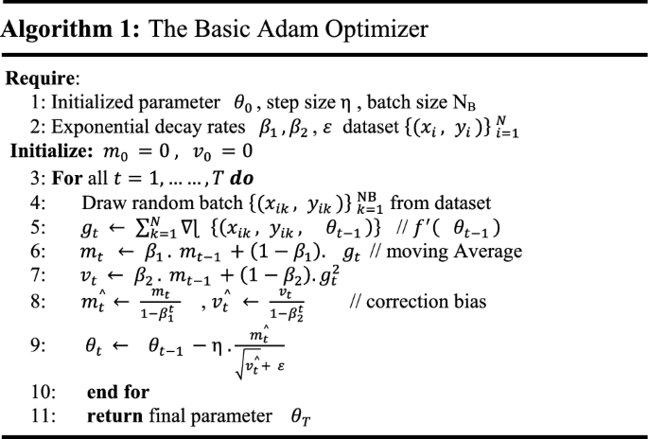
LLM 训练 Checkpoint 核心组成
10
1. 模型权重 (Model Weights)
  核心参数: 各层Transformer的权重矩阵（Attention Q/K/V/O, FFN, LayerNorm, Embedding等）
  分布式存储: 在数据并行(DP)中每个rank保存相同完整副本；在张量并行(TP)/流水线并行(PP)中只保存对应分片
2. 优化器状态 (Optimizer States)
  Checkpoint最大的组成部分，通常占2-4倍模型大小：
  Adam/AdamW: 一阶动量(momentum) + 二阶动量(variance)
  学习率调度器状态: 当前step、warmup进度、decay状态
3. 训练状态 (Training State)
  全局步数 (Global Step): 已完成的训练迭代次数
  数据加载器状态: 当前epoch、数据采样器随机种子、已读取位置
  随机数生成器状态: Python/NumPy/PyTorch/CUDA的RNG状态（确保可复现性）
4. 分布式训练特定信息及其他元数据
  并行组配置（TP/PP/DP的rank映射关系、进程组信息）、ZeRO优化器状态 (DeepSpeed）、FSDP状态
  模型架构配置、训练超参数
Notes:
一个完整的 Checkpoint 包含四部分内容：1. 模型权重，即 Transformer 各层的参数矩阵 ；2. 优化器状态，这是体积最大的部分，对于 AdamW 而言，需要保存一阶和二阶动量，通常是模型大小的 2-4 倍 ；3. 训练状态，包括全局步数、数据加载器的采样状态以及确保可复现性的随机数生成器（RNG）状态 ；4. 元数据，如 TP/PP/DP 的并行映射关系和模型架构配置 。

Slide 11
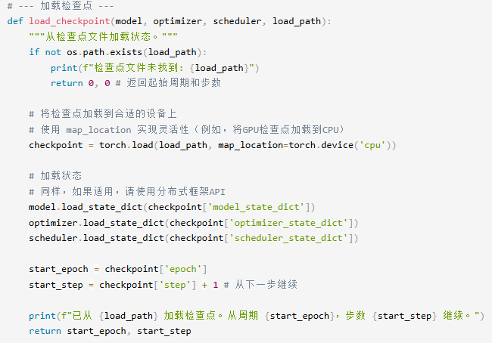
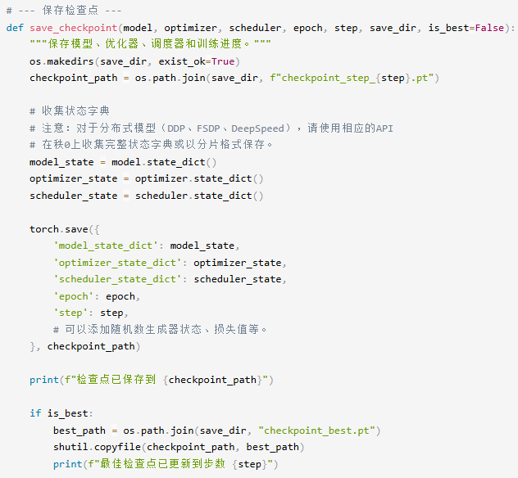
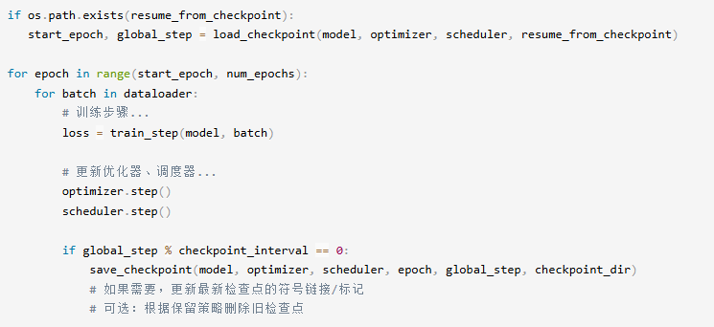
检查点操作代码示例
11
Checkpoint Pytorch 类似语法示例
加载检查点
保存检查点
训练循环中使用示例
Notes:
这里展示了一个典型的 PyTorch 风格 Checkpoint 实现逻辑。save_checkpoint 函数负责收集模型、优化器和调度器的 state_dict，并利用 torch.save 将其持久化 。在分布式训练中，通常需要调用特定 API 来处理完整状态的收集或分片保存 。load_checkpoint 则通过 map_location 将数据加载到指定设备，并恢复训练步数 。这种机制保证了训练可以从中断点无缝继续 。

Slide 12
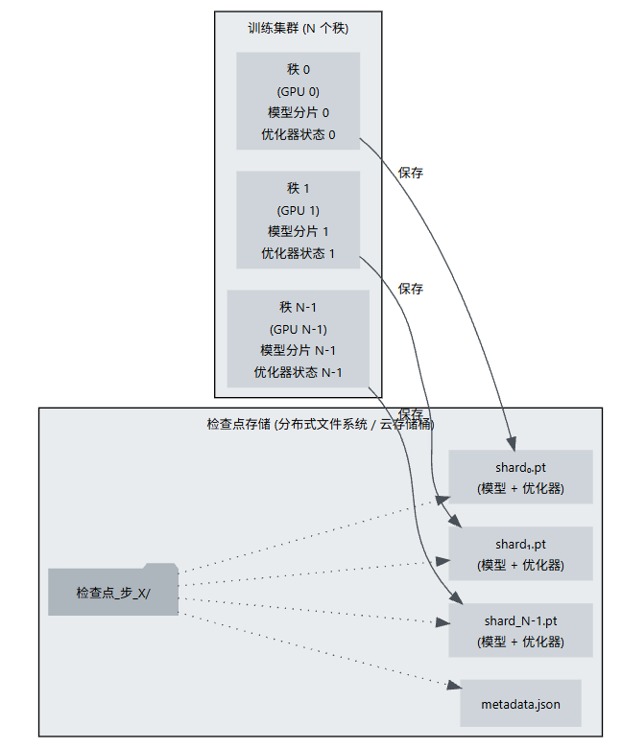
LLM 分布式训练中的 Checkpoint 管理
12
并行保存
  以分片格式保存检查点，允许并行保存和加载。
  张量并行（TP）： 在 TP 中，模型层被拆分到不同设备上。每个Rank仅保留某些层的权重的一个切片。保存检查点涉及每个秩保存其特定的权重切片。
  流水并行（PP）： 在 PP 中，模型的不同层（阶段）位于不同的Rank上。每个Rank保存其管理的层状态。
元数据映射
  系统生成一个索引文件
  记录“哪部分参数存在哪张卡的快照里”。
  加载时的灵活性
    即使恢复训练时 GPU 数量发生了变化（例如从 64 张变为 128 张），框架会根据索引文件重新计算偏移量，实现非一致性加载。
分片检查点保存示意图。每个Rank将其部分的模型和优化器状态保存到共享存储上检查点目录中的一个专用文件。元数据协调这些分片。
Notes:
在分布式环境下，Checkpoint 采用“并行保存”模式，即以分片格式保存。张量并行和流水并行中的每个 Rank 仅负责保存其管理的权重切片 。为了协调这些碎片，系统会生成一个索引文件作为元数据映射，记录参数与具体快照文件的对应关系 。这种设计的精妙之处在于它提供了加载灵活性：即使恢复训练时 GPU 数量发生变化，框架也能根据索引重新计算偏移量，实现非一致性加载 。

Slide 13
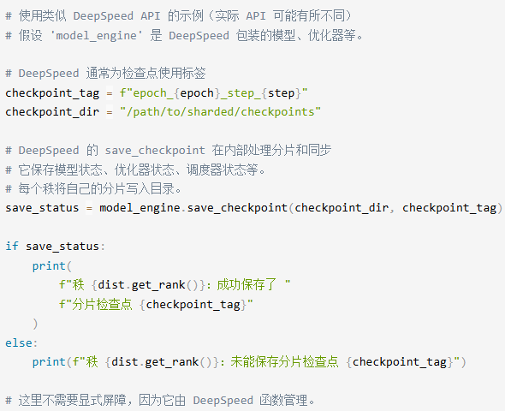
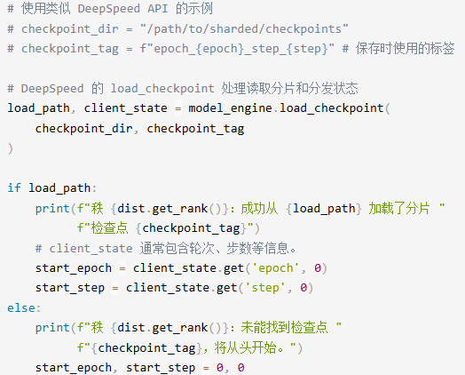
检查点操作代码示例
13
Checkpoint DeepSpeed 类似语法示例
分片检查点保存：DeepSpeed 和 Megatron-LM 等库提供高级别的 API，简化了管理分片检查点的复杂性，处理同步。
分片检查点加载：DeepSpeed 等库中的加载函数会处理为每个Rank读取适当的分片并重构分布式状态。
Notes:
相比原生 PyTorch，DeepSpeed 和 Megatron-LM 等专业库提供了更高层级的 API。在保存时，通过 model_engine.save_checkpoint 即可自动处理分片同步和标签管理 。加载时，load_checkpoint 函数会自动为每个 Rank 读取正确的切片并重构分布式状态 。这些工具极大地降低了开发者管理复杂分布式快照的门槛。

Slide 14
LLM 训练 Checkpoint 存储需求实例
14
Checkpoint 对存储容量需求巨大
  GPT-3: 175B => 2.4 TB Checkpoint
  LLaMA: 544B => 6~7 TB Checkpoint
  GPT-4: > 1 Trillion => 13.8 TB
Checkpoint 对存储带宽需求巨大
  写带宽
    Checkpoint 保存时间应控制在总时间的 5% 以内.
    需求: 如果一个 2.4 TB 的 Checkpoint 要求在 60 秒内写完，则需要至少 40 GB/s 的持续写入带宽。
    大规模集群挑战: 随着 GPU 数量增加，每个 GPU 独立并行写入，会对并行文件系统（如 Lustre, GPFS, JuiceFS）产生巨大的 I/O 并发压力。
  读带宽
    虽然读取频率低（仅在恢复训练或任务启动时），但高读取带宽能显著缩短故障恢复（MTTR）时间，避免数千张 GPU 闲置等待数据加载。
以 GPT-3 175B 模型为例
  优化器: AdamW；
  训练精度: BF16；
  分布式: ZeRO-3 (8 GPUs)
组件 | 计算 | 大小
模型参数 (BF16) | 175B × 2B | 350 GB
优化器主参数 (FP32) | 175B × 4B | 700 GB
一阶矩 m_t (FP32) | 175B × 4B | 700 GB
二阶矩 v_t (FP32) | 175B × 4B | 700 GB
其他状态 (步数、RNG等) | ~ | ~
总计 |  | ~2.4TB
分片后单Rank总计 | 2.4TB / 8 | ~300GB
Notes:
随着模型规模增长，存储压力呈指数级上升。以 GPT-3 175B 为例，采用 AdamW 优化器和 BF16 精度，一个 Checkpoint 的总大小约为 2.4 TB（模型参数 350GB，加上三倍于此的优化器状态） 。对于万亿参数模型，大小甚至超过 13 TB 。这意味着极高的带宽需求：如果要在 60 秒内完成 2.4 TB 的保存，至少需要 40 GB/s 的持续写入带宽 。在大规模集群中，数千个节点同时并行写入，会对并行文件系统造成巨大的 I/O 并发冲击 。

Slide 15
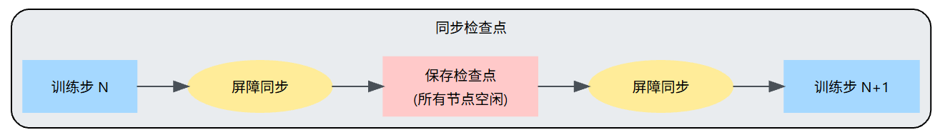
同步检查点
15
原理
  当检查点触发时，训练过程会明确地暂停所有计算，收集所需的状态组成部分。
  分布式训练环境下，同步检查点需要所有参与工作节点之间的协调，保存之前使用barrier同步。
优点
  简单性： 易于实现和理解。保存训练中某个明确的时间点，保证所有工作节点间的一致性。
  一致性保证： 检查点反映被触发时训练任务的精确状态。如果恢复，训练会精确地从该点开始。
缺点
  性能开销： 训练在保存期间停止。将大型检查点写入存储需要相当长的时间，计算资源大量空闲。
  阻塞性： 整个训练过程被阻塞，影响整体训练吞吐量。
Notes:
同步检查点是最基础的实现方式。其原理是：触发保存时，暂停所有计算，在所有工作节点通过 Barrier 同步后，统一收集并写入状态 。它的优点是逻辑简单、一致性强，确保恢复点状态精确 。但缺点也显而易见：整个训练过程被阻塞，大型 Checkpoint 的写入耗时长，导致昂贵的计算资源在此期间处于空闲状态，严重影响吞吐量 。

Slide 16
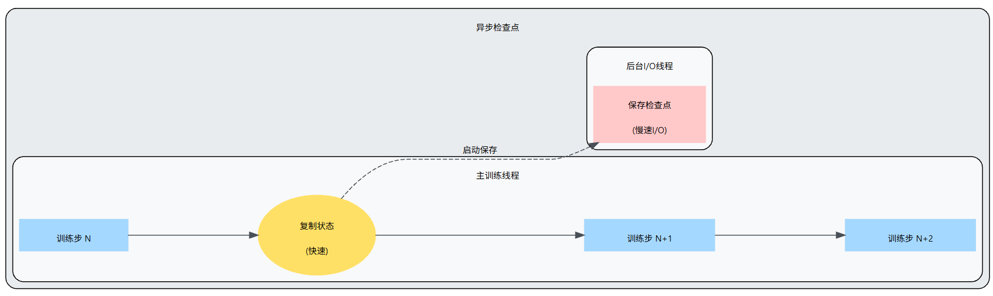
异步检查点
16
原理
  减轻同步保存的性能开销，将写入检查点这一计算开销大的I/O操作与主训练循环分离。
  当检查点触发时，主训练进程会启动保存操作，但不会等待其完成。
    1> 复制状态： 在内存中快速复制所需状态。这种复制操作相对于磁盘I/O应该较快。
    2> 卸载I/O： 将复制的状态移交给独立的线程/进程/专门的IO节点，在后台执行实际的序列化和写入持久化存储。
    3> 继续训练： 主训练循环在启动复制或移交后几乎立即恢复计算，使检查点I/O与计算重叠进行。
Notes:
为了降低开销，异步检查点将重负载的 I/O 操作与训练循环分离。触发保存时，主训练进程仅在内存中执行快速的状态复制（Snapshot），随后立即恢复计算 。实际的序列化和写入磁盘操作则由独立的线程、进程或专门的 I/O 节点在后台异步完成 。这种方式实现了 I/O 与计算的重叠，极大缩短了训练停顿时长 。

Slide 17
同步检查点 vs 异步检查点
17
最佳方式取决于具体的训练设置和优先级
  简单性与性能： 同步方式更简单，但开销更高。异步方式更复杂，但显著减少空闲时间。
  存储速度： 如果检查点存储极快（例如，高性能并行文件系统），同步保存的开销可能可以接受。如果存储I/O是瓶颈，异步保存则更具吸引力。
  故障敏感度： 如果故障时恢复绝对最新状态非常重要，同步检查点所保证的一致性可能更受青睐。如果损失少量迭代进度可以接受以换取更高的吞吐量，异步方式是一个不错的选择。
  框架支持： 现代分布式训练框架（如DeepSpeed或PyTorch FSDP）通常提供内置的优化检查点支持，有时包括异步选项或高度优化的同步方法，以最大限度地减少阻塞时间。
具体实践
  对于检查点时间很长（数分钟或更久）的超大型模型，异步检查点更受青睐，以最大限度利用昂贵的GPU资源，细致的实现和测试是确保异步保存过程可靠性所必需的。
Notes:
如何选择取决于具体权衡。同步方式虽有开销但保证绝对一致；异步方式显著提升吞吐量但实现更复杂 。如果存储带宽极高（如高性能 PFS），同步开销或可接受；若 I/O 是瓶颈，异步则更具吸引力 。在实践中，现代框架如 DeepSpeed 或 FSDP 通常内置优化。对于检查点保存动辄数分钟的超大型模型，异步检查点是保护 GPU 资源利用率的最佳选择 。

Slide 18
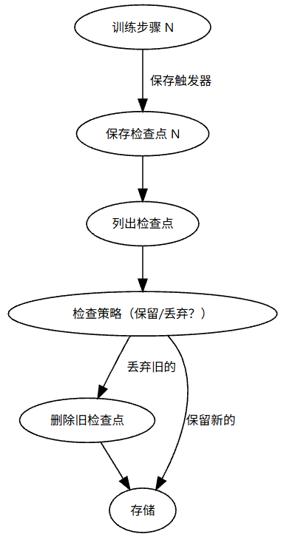
检查点策略
18
权衡点：减少故障时丢失工作量 vs 减少保存检查点产生的开销
  高频率（例如，每几百步）：
    优点： 减少中断发生时训练进度的损失。可以在更接近故障点的位置重新开始。
    缺点： 由于频繁保存操作的累积开销，会增加总训练时间。可能很快生成大量检查点文件。
  低频率（例如，每几千步或每隔几小时）：
    优点： 最大限度减少检查点开销对整体训练吞吐量的影响。减缓存储消耗的速度。
    缺点： 检查点之间发生故障，会丢失大量计算进度。重新启动可能需要重新计算数小时的工作量。
检查点出发策略
  基于迭代： 每N个训练步保存一次；
  基于时间： 每H小时保存一次。
检查点保留策略
  仅保留最新： 最简单的策略。保存新检查点后，删除上一个。
  保留最后K个： 保留最近的K个检查点。当保存检查点N时，删除检查点N-K。
  基于验证保留最佳M个： 定期监控验证指标（例如，困惑度），保存最佳M个。
Notes:
在策略设计上，核心是在“丢失工作量”与“保存开销”之间寻找平衡。高频保存减少进度损失但增加总时长；低频保存虽吞吐量高但一旦故障损失巨大 。常见的触发策略有基于迭代步数或基于时间间隔 。保留策略则包括：仅保留最新、保留最近 K 个以防文件损坏，或基于验证集指标保留表现最佳的 M 个版本 。

Slide 19
检查点存储优化技术：检查点压缩
19
数值量化与位平面压缩 (Quantization-based)
  低比特量化： 将训练状态从 BF16/FP32 压缩至 INT8、FP8 甚至 NF4（NormalFloat）。
  指数共享： 对张量块共享阶码，仅存储尾数，大幅降低内存占用。
  混合精度快照： 保持模型权重为高精度，但对优化器状态进行有损压缩
差分与增量编码 (Differential/Delta Encoding)
  残差存储： 仅记录当前步与上一步之间的变化量。
  低秩分解 (LoRA-style)： 将权重的变化建模为低秩矩阵的乘积，仅保存这些小矩阵。
稀疏化与掩码技术 (Sparsity-based)
  Top-K 筛选： 识别更新量最小的参数并将其设为零，仅存储超过阈值的梯度更新。
  结构化剪枝： 在保存时移除对输出贡献度低的整行或整列神经元。
Notes:
面对 TB 级的存储压力，压缩技术至关重要。数值层面，可以采用低比特量化（如 INT8/FP8/NF4）或指数共享技术降低内存占用 ；差分编码层面，可以仅记录残差或利用 LoRA 思想将变化建模为低秩矩阵 ；此外，还可以利用稀疏化技术，通过 Top-K 筛选或剪枝，移除对输出贡献度低的参数，从而减少需要保存的数据量 。

Slide 20
检查点存储优化技术：分层存储
20
分层存储的逻辑架构
  不同存储介质在带宽和延迟上存在数量级差异，将 Checkpoint 从“单步落盘”演进为“多级缓冲”
DeepSpeed
  专注于利用单机内部的多级存储介质，解决内存容量瓶颈。
  ZeRO-Infinity + NVMe Offload： GPU 显存→主机内存 (CPU DRAM)→本地高速 SSD (NVMe)→远程 PFS
Megatron-LM
  专注于解决超大规模集群下，数千个节点并发写入造成的网络和磁盘冲击。
  Distributed Checkpoint (Dist-CP)：节点局部 Buffer →并行文件系统 (Lustre/GPFS) →远端冷备份
存储层级 | 介质类型 | 速度 (Bandwidth) | 容量 | 角色
L1: 内存级 | GPU HBM / 主机 RAM | 极其快速 | 受限 | 故障恢复：用于秒级的快速热重启
L2: 本地级 | 节点本地 NVMe SSD | 较快 | 中等 | 暂存缓冲：作为异步写入远程存储的跳板
L3: 持久层 | PFS (Lustre/HDFS) / 对象存储 | 较慢 | 无限 | 最终归档：用于长期备份与模型发布
Notes:
分层存储将“单步落盘”演进为“多级缓冲”。其逻辑是利用不同介质的性能差异：L1 级利用显存或主机 RAM 实现秒级快速重启；L2 级利用本地高速 NVMe SSD 作为异步落盘的跳板；L3 级才是最终的并行文件系统归档 。DeepSpeed 侧重于单机内的 NVMe Offload 以解决容量瓶颈；而 Megatron-LM 的分布式 Checkpoint 则更关注如何缓解万卡并发对网络和并行文件系统的冲击 。

Slide 21
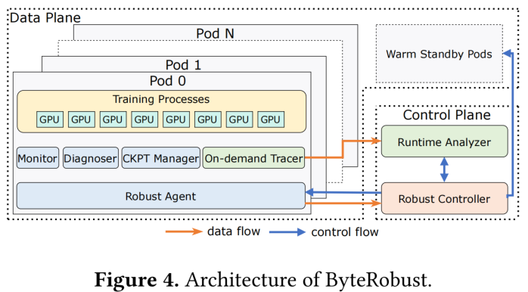
前沿工业实例: Robust LLM Training Infrastructure at ByteDance
21
Control Plane
  Robust Controller：故障缓解的核心调度器。基于多维遥测数据（Telemetry）执行自动化缓解算法（如：节点剔除、温备份调度、热更新重启）。
  Runtime Analyzer：针对非确定性异常（如 Job Hang）的深度分析引擎。通过聚合全局堆栈信息，实现对故障节点的“精准隔离”与“过量剔除”。
Data Plane
  Robust Agent：作为守护进程运行于每个计算容器。
  Monitor：细粒度实时自检，支持亚秒级故障预警。
  Diagnoser：集成多级 Benchmark 的原位诊断工具链。
  CKPT Manager：跨并行组备份的高性能异步检查点管理器。
  Warm Standby Pods：集群中预先启动并经过健康校验的备用节点池，通过消除资源调度和环境初始化的“冷启动”耗时，配合热更新机制实现分钟级的故障节点无感替换。
Wan B, Liu G, Song Z, et al. Robust llm training infrastructure at bytedance[C]//Proceedings of the ACM SIGOPS 31st Symposium on Operating Systems Principles. 2025: 186-203.
Notes:
最后我们看字节跳动在 SOSP 2025 发表的研究成果。其控制平面拥有 Robust Controller 调度器，通过多维遥测数据实现自动化的节点剔除与热更新重启；Runtime Analyzer 则通过聚合全局堆栈信息，精准隔离导致作业挂起的故障节点 。数据平面则由 Robust Agent、Monitor 和监控组件构成，支持亚秒级预警和原位诊断，极大地提升了异常处理的实时性 。

Slide 22
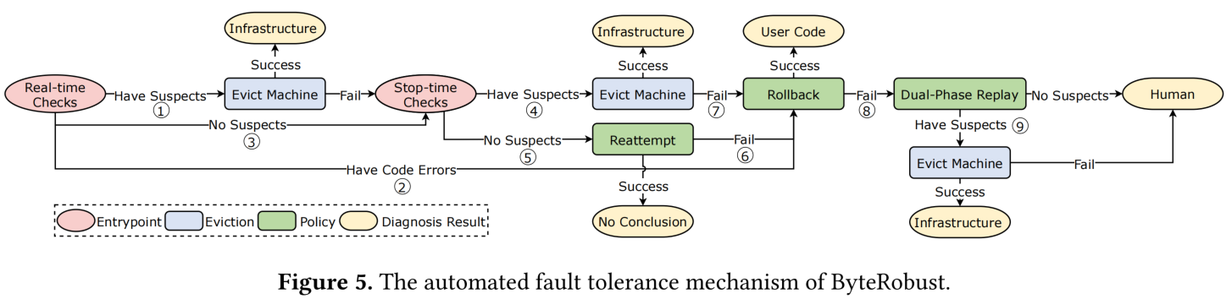
前沿工业实例: Robust LLM Training Infrastructure at ByteDance
22
多级 Checkpoint (Tiered Storage)
  内存/本地盘备份：将 Checkpoint 先存放在邻近机器的内存或本地 SSD 中，实现秒级写入。
  远程备份：异步地将数据传送到持久化存储。
温备份与热更新 (Warm Standby & Hot-update)
  如果只有一台机器坏了，不重启整个万卡任务。ByteRobust 系统通过预留少量“替补机器”，只替换坏掉的那台，实现“热插拔”式的快速恢复。
成效： 故障恢复速度提升 10 倍以上，有效训练时间比率（ETTR）达到 97%。
Wan B, Liu G, Song Z, et al. Robust llm training infrastructure at bytedance[C]//Proceedings of the ACM SIGOPS 31st Symposium on Operating Systems Principles. 2025: 186-203.
Notes:
该系统的核心亮点在于：1. 多级 Checkpoint，先存入邻近节点的内存或 SSD 实现秒级写入，再异步传送到远程存储 ；2. 温备份与热更新，通过预留少量“替补机器”实现单节点损坏时的“热插拔”替换，无需重启万卡任务 。这种设计将故障恢复速度提升了 10 倍以上，使万卡集群的有效训练时间比率（ETTR）达到了惊人的 97% 。

Slide 23

解决方案： FlagOS， 统一AI系统软件栈
Notes:
统一、开源 AI 系统软件栈 FlagOS 简介
面向多芯片的统一、开源 AI 系统软件栈 FlagOS ，是由芯片企业、系统厂商、算法和软件相关单位、非营利性组织、科研机构等十多家国内外机构共同发起并创立的，围绕多种 AI 芯片使用的核心痛点问题，打造的包括通用算子库 FlagGems、统一编译器 FlagTree、并行训推一体框架 FlagScale、统一通信库 FlagCX、自动迁移发版平台 FlagRelease和多芯片评测工具 FlagPerf 的系统软件生态。FlagOS 让我们看到了打破不同芯片软件栈之间生态隔离的可能性，将有效降低开发者的迁移成本。
官网：
https://flagos.io
交互式问答入口：
https://wiki.flagos.io
官方文档：
https://docs.flagos.io
最新1.6版本介绍：
https://mp.weixin.qq.com/s/eBgg6_5FJV-RuYk5fBQvOg
💕 真诚开源，欢迎Star-Watch-Fork
1、高性能通用AI 算子库 FlagGems：https://github.com/flagos-ai/FlagGems
2、统一 AI 编译器 FlagTree: https://github.com/flagos-ai/flagtree
3、并行训推一体框架 FlagScale：https://github.com/flagos-ai/FlagScale
4、统一通信库 FlagCX：https://github.com/flagos-ai/FlagCX
5、大模型评测工具 FlagPerf: https://github.com/flagos-ai/flagperf
6、算子自动生成工具KernelGen： https://kernelgen.flagos.io
7、大模型发版工具FlagRelease:
https://modelscope.cn/organization/FlagRelease
https://huggingface.co/FlagRelease/models
https://www.wisemodel.cn/models/FlagRelease
https://www.gpufree.cn
https://www.aihuanxin.cn
国内镜像站点：
https://gitcode.com/flagos-ai
https://gitee.com/flagos-ai
微信公众号：智源FlagOpen
视频号：智源FlagOpen

Slide 24








https://space.bilibili.com/3546791834290849
https://github.com/flagos-ai
https://www.zhihu.com/people/95-22-20-18/posts
https://flagos.io/Home

Slide 25

感谢观看！

